Slide 1

Buenas ideas,
Para hacendosas y hacendosos
Buenas ideas, para hacendosas y hacendosos

Slide 2
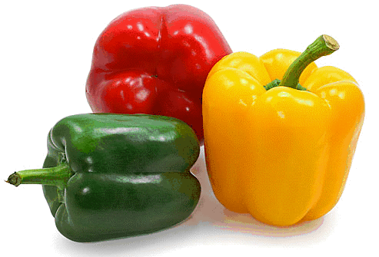
Los ajíes con 3 protuberancias en la base son más dulces y mejores para consumir. Los que tienen 4 protuberancias en la base tienen un sabor más fuerte.

Slide 3
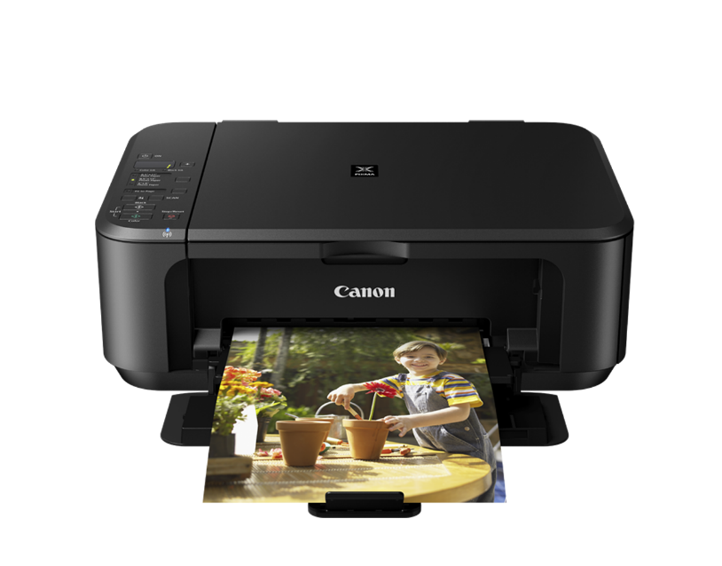
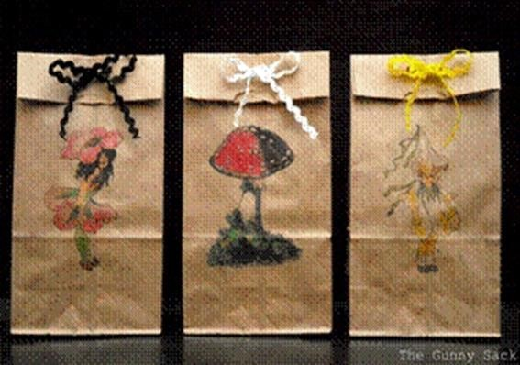
Puedes pasar una bolsita de papel a través de tu impresora!

Slide 4
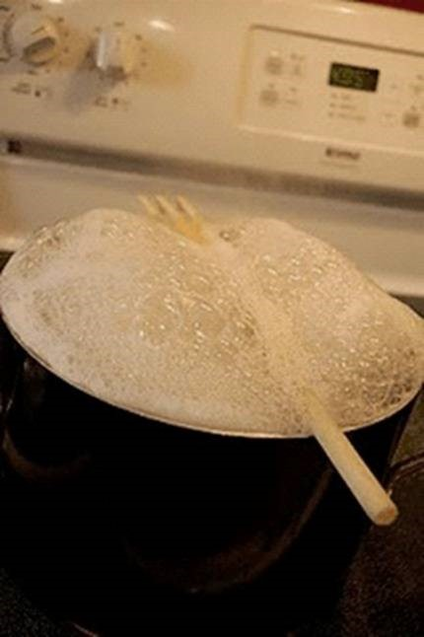
Colocando una cuchara de madera sobre un recipiente de agua hirviendo con comida, evitarás que se derrame!

Slide 5
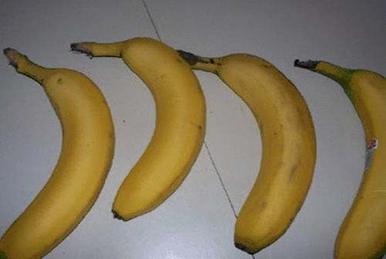
Separa tus bananas cuando llegas a casa del super. Si las dejas conectadas por el tallo, maduran más rápidamente...

Slide 6
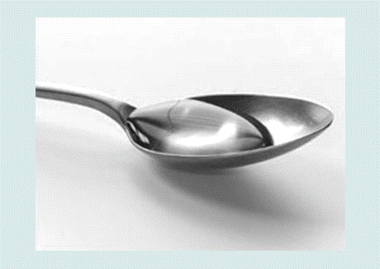
Agrega una cucharadita de agua cuando estás friendo carne picada. Ayudará a extraer la grasa fuera de la carne mientras se cocina.

Slide 7
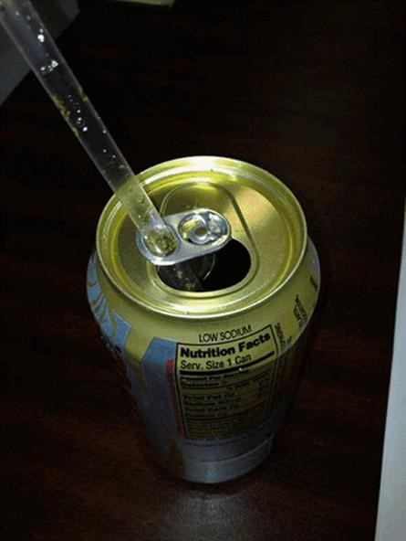
Cómo mantener la pajita de subir y salirse de tu lata de gaseosa

Slide 8
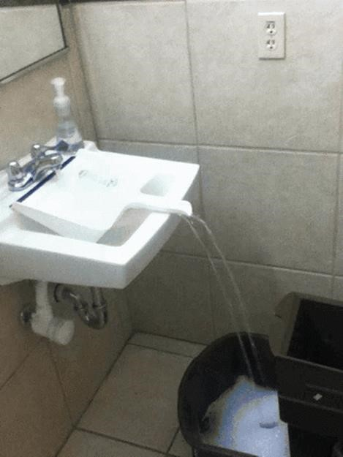
Usa una palita (limpia) para llenar un envase que no entra en la pileta

Slide 9
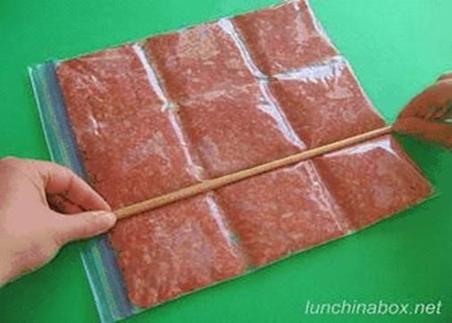
Puedes dividir y almacenar carne picada en una bolsa Ziplock. Solo saca la cantidad necesaria y guarda el resto en el freezer para más tarde.

Slide 10
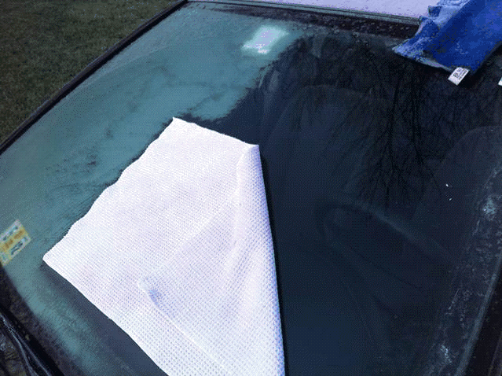
Usa un paño de microfibra para prevenir que se forme escarcha en el parabrisas.

Slide 11
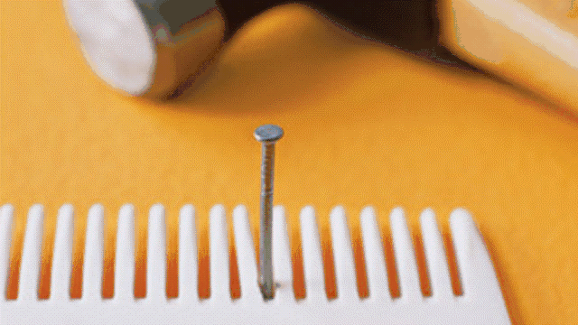
Usa un peine para mantener un clavo firme mientras martillas.

Slide 12
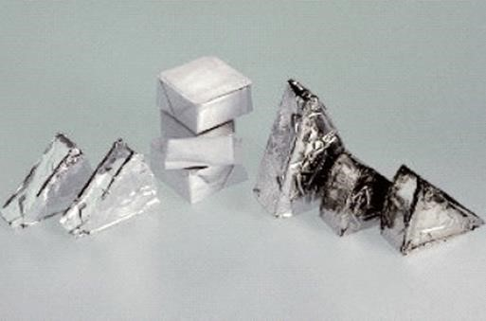
Almacena los pedazos de queso en aluminio. Se mantendrán frescos más tiempo y no enmohecerán.(Pero puedes raspar cualquier moho que se forme y aún comer el queso sin cambios en el sabor!)

Slide 13

Coloca una bandita alrededor de una lata abierta de pintura donde limpiar tu pincel, y mantener la pintura fuera del costado de la lata.

Slide 14
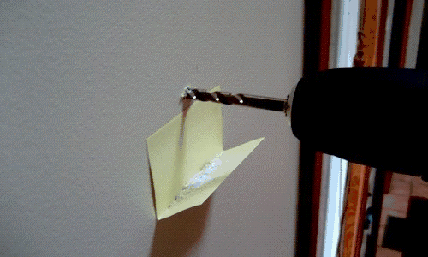
Usa una nota post-it para recoger los desechos de la perforadora

Slide 15
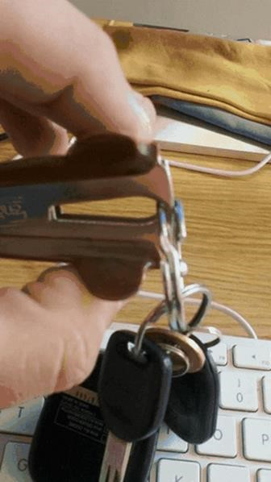
Usa un sacaganchitos para cuidar tus uñas cuando estás tratando de agregar elementos al aro de tu llavero

Slide 16

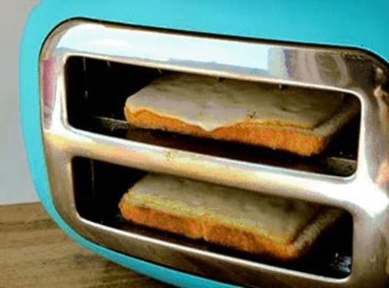
Puedes dar vuelta el tostador sobre su costado y grillar el queso en él.

Slide 17



Imágenes de la red
Presentación: Cholulita
Música: Henry Mancini: el paso del elefantito.
fin

Slide 18







¿Te ha gustado?
Puedes ver más entrando
Aquí
Además puedes recibir powerpoints en tu correo electrónico suscribiéndote aquí:

